Slide 1

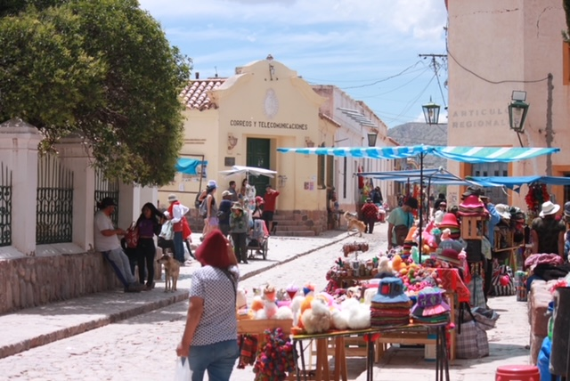
Geografi – de fem dimensioner
Rumlighed
At afdække mønstre
Forandringer over tid
Sammenhænge
Levevilkår
Notes:
Geografi handler om sammenhænge mellem mennesker og omgivelser på tværs af natur, samfund, kultur og miljø. Sammenhænge mellem mennesker og omgivelserne lokalt, regionalt og internationalt, beskriver menneskers levevilkår. Men det er mere komplekst end det.
De humane systemer - kulturgeografien handler fx om demografi/befolkning, erhverv, økonomi, bebyggelse, infrastruktur og politik/geopolitik.
Disse discipliner interagerer og udformer kulturlandskabet på jordoverfladen.
De naturlige systemer – naturgeografien beskæftiger sig med tre sfærer: lithosfæren, atmosfæren, hydrosfæren.
Geologi og geomorfologi undersøger lithosfæren
Meteorologi og klimatologi undersøger atmosfæren.
Hydrosfæren undersøger Jordens vand – under, på og over jordoverfladen.
De humane og naturlige systemer interaktion er geografis genstandsfelt. Det er rimeligt komplekst og derfor kan man gå en anden vej for at forstå og arbejde med faget.
Når vi vil forstå geografi, så kan vi med fordel anvende rumlighed, at se og afdække mønstre, undersøge sammenhænge og nogle gange forandringer over tid for at få viden om og indsigt menneskers levevilkår.

Slide 2
Rumlighed
Hvor er vi?
Hvilke naturlige og menneskeskabte forhold påvirker lokaliteten?
Absolut lokalisering – koordinater og højde
Relativ lokalisering – hvor er vi i forhold til noget andet?
Hvad betyder det?
Hvordan ser det ud på kort og i virkeligheden?
Hvordan ser dit mentale kort ud af denne lokalitet?
Notes:
Rumlighed er altid første punkt til at aktivere vores forforståelse.
Steder som Danmarks hovedstad eller tropisk regnskov skaber mentale billeder, som er en aktiv del af lokalisering.
Navne på land, by, en lokalitet, region eller verdensdel er med til at fokusere og visualisere de personlige/mentale kort.
GPS koordinaterne for Himmelbjerget 56 grader 06.253 N og 009 grader 41,231 Ø, men vi må også huske højden - 147 moh. Det er en absolut lokalisering.
Horsens ligger øst for Give, NØ for Vejle, SV for Århus. Her er der tale om relative lokaliseringer.
Kort kan som udgangspunkt være politiske eller fysiske. De giver forskellige typer af informationer.
At stå på en lokalitet giver andre informationer om stedet.

Slide 3
At afdække mønstre
Mønstre kan beskrive vores omverden
Kendskab til mønstre er en forudsætning for at forstå natur, kultur og samfund
Mønstre kan være
Naturskabte
Menneskeskabte
Hvordan påvirker menneskeskabte mønstre fx bebyggelse og infrastruktur naturlige
mønstre?
Hvordan og hvorfor opstår mønstre?
Notes:
Hvor kan man se mønstre?
Mønstre kan fx være migration, vindsystemer, BNP/HDI, bjergkæder og områder med produktion af hvede mm.
Naturskabte mønstre
Klimazoner og plantebælter
Havstrømme, vindsystemer fx vandrende lavtryk.
Naturkatastrofer - jordskælv, vulkanudbrud, mudderskred, skovbrande, skybrud og tørke.
Menneskeskabte mønstre
Landbrug og anden fødevareproduktion
Infrastruktur -
Udvinding af lagerenergi som olie, gas, kul og uran
Produktion af vedvarende energi
Ulighed, migration og flygtningestrømme
Ændringer af naturlige mønstre skaber naturkatastrofer
Samspillet mellem naturlige og humane mønstre
Urbanisering fx de stigende antal af megabyer
Menneskers udvinding/produktion og brug af resurser fx vand, energi og fødevarer

Slide 4
Forandringer over tid
Før, nu og i fremtiden
Tektoniske bevægelser
Klimaændringer før og nu
Produktionsformer - landbrug
Befolkningstal
Energikilder og forbrug
Teknologi
Notes:
Forandring før, nu og i fremtiden – her blot stikord.
Forandringer i fortiden kan være klimaændringer som istider og mellemistider.
1.,2.,3. 4. og 5. masseuddøen, som alle var forårsaget af naturkatastrofer
Fra jægere og samlere til agerbrugere
Forandringer i nutiden
Intensiveret landbrugsproduktion
Intensiveret brug af metaller, fossile energikilder, rent vand …
Antallet af megabyer vokser befolkningsvandringer fra land til store byer accelerer
Migration og flygtningestrømme fra fattige land/U-ande til rige lande/I-lande
Klimaændringer og den 6. masseuddøen, som er menneskeskabt.
Befolkningstilvækst globalt og fald i befolkningstal i flere lande. Otte
Teknologiændringer fra spade, ard, plov trukket af dyr og af motorer til landbrugsmaskiner og mere eller mindre styret af computere.
Forandringer i fremtiden
Fra tøj af skind til tøj af plantematerialer til tøj af syntetiske produkter som nylon og polyester.
Opvarmning og afkøling af bygninger
Forandringer i fremtiden – det er svært at forudsige, men der er tendenser
Mere digital teknologi, mere bæredygtighed, mere ulighed/mindre ulighed,
Kan tage afsæt i de 17 verdensmål …

Slide 5
Sammenhænge
Sammenhænge viser samspil mellem naturlige og menneskelige forhold
Hvordan påvirker menneskers forvaltning af naturgrundlaget fx klima, miljø og biodiversitet?
Vi beskriver og forstår sammenhænge både med natur- og samfundsvidenskabelige forklaringer
Samme fænomen kan have flere årsager, derfor er det vigtigt at undersøge de bagvedliggende årsager for at forstå verden og kunne handle i den
Notes:
Samspil mellem naturlige og menneskeskabte forhold og de bagvedliggende årsager.
Sammenhænge kan være levealder, flygtningestrømme, naturkatastrofer skabte af natur og af mennesker, resurser og produktion, klimaændringer, infrastruktur
Eksemple:
Bangladesh er et fattigt land, overbefolket land med 1259 indb./kvadratkilometer. Bangladesh har tropisk klima, er tre gange så stort som Danmark og omkring 170 millioner indbyggere. Bangladesh liger ligger i floddelta skabt af floderne Ganges, Brahmaputra og Meghafloderne. Monsunregn er et af de naturlige systemer, som sammen med erosion og årlige cykloner påvirker menneskers levevilkår.
Mennesker forstærker naturkatatrofer som oversvømmelser fx ved afskovning og globale klimaændringer med ekstrem nedbør over det flade deltaområde. Infrastruktur med drikkevand og kloakering er et andet stort problem med så mange fattige mennesker på så lidt plads.
Bangladeshs producerer tekstiler i ekstremt store mængder og tekstiler udgør omkring 75 % af landets eksport. Arbejdsforholdene er ofte meget problematiske.

Slide 6
Levevilkår
Formet af humane og naturlige systemer og deres interaktion
Hvordan er levevilkårene forskellige steder på Jorden?
Hvorfor er der så store forskelle? Ulighed!
Hvordan påvirker rumlighed, mønstre, forandringer over tid og sammenhænge menneskers levevilkår?
Hvordan kan vi skabe bæredygtige levevilkår for flere mennesker?
Notes:
Samspil mellem naturlige og menneskeskabte forhold bl.a. med fokus på bæredygtighed nu og i fremtiden
Fra noter til oversigt:
De humane systemer - kulturgeografien handler fx om demografi/befolkning, erhverv, økonomi, bebyggelse, infrastruktur og politik/geopolitik- overvej om det begreb skal anvendes!
Disse discipliner interagerer og udformer kulturlandskabet på jordoverfladen.
De naturlige systemer – naturgeografien beskæftiger sig med tre sfærer: lithosfæren, atmosfæren, hydrosfæren.
Geologi og geomorfologi undersøger lithosfæren
Meteorologi og klimatologi undersøger atmosfæren.
Hydrosfæren undersøger Jordens vand – under, på og over jordoverfladen.
De humane og naturlige systemer interaktion er geografis genstandsfelt. Det er rimeligt komplekst og derfor kan man gå en anden vej for at forstå og arbejde med faget.
Når vi vil forstå geografi, så kan vi med fordel anvende rumlighed, at se og afdække mønstre, undersøge sammenhænge og nogle gange forandringer over tid for at få viden om og indsigt menneskers levevilkår.
Her kan eksemplet fra Bangladesh bruges eller vi kan give eksempler fra fx Sahel og Danmark.
Her skal der bindes tråde til rumlighed, mønstre, sammenhænge og hvis det er relevant forandringer over tid. Skriver ikke mere tekst, før vi har haft en dialog om vores præsentation.

Slide 7
Geografi – de fem dimensioner
Geografi handler om samspil mellem humane og naturlige systemer som grundlag for menneskers levevilkår | De fem dimensioner |  | Metoder og kilder til lokalisering og kobling af grundviden
Lokalisering | Rumlighed | Lokalisering (hvor),hvilket område? Hvordan er der dér? | Indsamle, kende, beskrive data Bearbejde og analysere data
Arbejdsmåder og tankegange | Afdække mønstre | Anvendelse af geografiske metoder til dataproduktion og info-søgning samt data- og infobearbejdning | Indsamle, kende, beskrive data Bearbejde og analysere data Fortolke og vurdere data
 |  |  | Indsamle, kende, beskrive data Bearbejde og analysere data Fortolke og vurdere data
 | Forandring over tid |  | Indsamle, kende, beskrive data Bearbejde og analysere data Fortolke og vurdere data
 | Sammenhænge | Fortolkning, forståelse og forklaring (modellering) | Indsamle eller kende data Bearbejde og analysere data Fortolke og vurdere data Anvende data
Menneskenes levevilkår | Levevilkår formet af humane og naturlige systemer og deres interaktion | Beskrivelse af levevilkår og forklaring af de faktorer, der påvirker dem | Formidling af sammenhænge
Notes:
Geografi handler om sammenhænge mellem mennesker og omgivelser på tværs af natur, samfund, kultur og miljø. Sammenhænge mellem mennesker og omgivelserne lokalt, regionalt og internationalt, beskriver menneskers levevilkår. Men det er mere komplekst end det.
De humane systemer - kulturgeografien handler fx om demografi/befolkning, erhverv, økonomi, bebyggelse, infrastruktur og politik/geopolitik.
Disse discipliner interagerer og udformer kulturlandskabet på jordoverfladen.
De naturlige systemer – naturgeografien beskæftiger sig med tre sfærer: lithosfæren, atmosfæren, hydrosfæren.
Geologi og geomorfologi undersøger lithosfæren
Meteorologi og klimatologi undersøger atmosfæren.
Hydrosfæren undersøger Jordens vand – under, på og over jordoverfladen.
De humane og naturlige systemer interaktion er geografis genstandsfelt. Det er rimeligt komplekst og derfor kan man gå en anden vej for at forstå og arbejde med faget.
Når vi vil forstå geografi, så kan vi med fordel anvende rumlighed, at se og afdække mønstre, undersøge sammenhænge og nogle gange forandringer over tid for at få viden om og indsigt menneskers levevilkår.

Slide 8
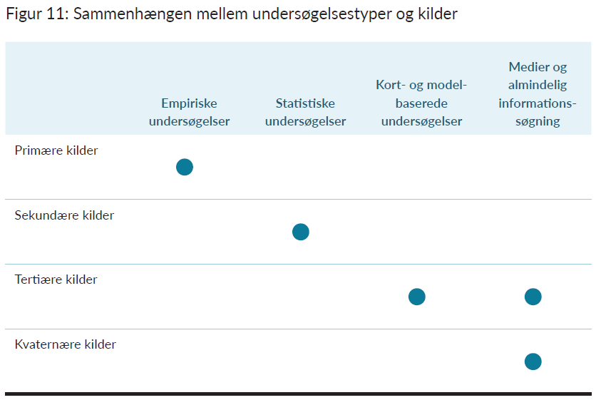
Kilder til geografisk viden
Primære kilde indsamler viden om den konkrete fysiske virkelighed og den sociale omverden -
Spørgeskema, trafiktælling, skitse af jordbundsprofil, stenbestemmelse i naturen, videooptagelse af et kulturmøde.
Sekundære kilder er systematiske data, der ikke har været fortolket
Statistiske materialer
Tertiære kilder er bearbejde fagliggjorte materialer
Tertiære kilder er fortolket og generaliseret med henblik på at tydeliggøre bestemte sammenhænge.
fx kort, modeller, fagtekster og fagliggjorte materialer.
Kvarternære kilder er bearbejdede ikke fagliggjorte materialer
Fx rejsebeskrivelser, reklamer og videndeling på sociale medier.
Notes:
Fra faghæftet s. 71 (Vejledningsdelen):
Kilderne til geografisk viden kan ligeledes inddeles i fire kategorier: primære, sekundære, tertiære og kvaternære kilder. Sammenhængen mellem undersøgelsestyper og kilder er skitseret i figuren og uddybes i det følgende. Empiriske undersøgelser kan fx være spørgeskemaer, et interview, trafiktællinger, registre­ring af arealanvendelse, en skitse af en jordbundsprofil, en stenbestemmelse på en strand, en videooptagelse af et kulturmøde eller en registrering af en butiks sortiment af fair trade-varer. Dermed kan vi indkredse både den konkrete fysiske omverden og den sociale omverden som primære kilder til geografisk viden.
Andre systematiserede data i form af statistik, der ikke har været genstand for fortolkning, anses for sekundære kilder til geografisk viden.
Undersøgelser med kort og modeller omfatter afkodning og fortolkning af de informationer og sammenhænge, der er indlejret i disse udtryksformer. Både kort og modeller er blevet til gennem fortolkninger og generaliseringer af forhold i den virkelige verden og kategoriseres derfor som tertiære kilder til geografisk viden.
På lige fod med kort og modeller kan fagtekster og andre fagliggjorte materialer anses som tertiære kilder, idet der er foretaget en udvælgelse og bearbejdning af data og viden mhp. at tydeliggøre bestemte sammenhænge. Over for denne type materialer står ikke fagliggjor­te materialer såsom rejsebeskrivelser, reklamer og vidensdeling på sociale medier. Disse kategoriseres som kvaternære kilder. Gennem undersøgelser med medier og ved almindelig informationssøgning møder eleverne således både tertiære og kvaternære geografiske kilder.
Elevernes kildekritiske bevidsthed er således et naturligt element i geografiundervisningen, så de opnår indsigt i, hvordan sikker geografisk viden produceres.

